Slide 1
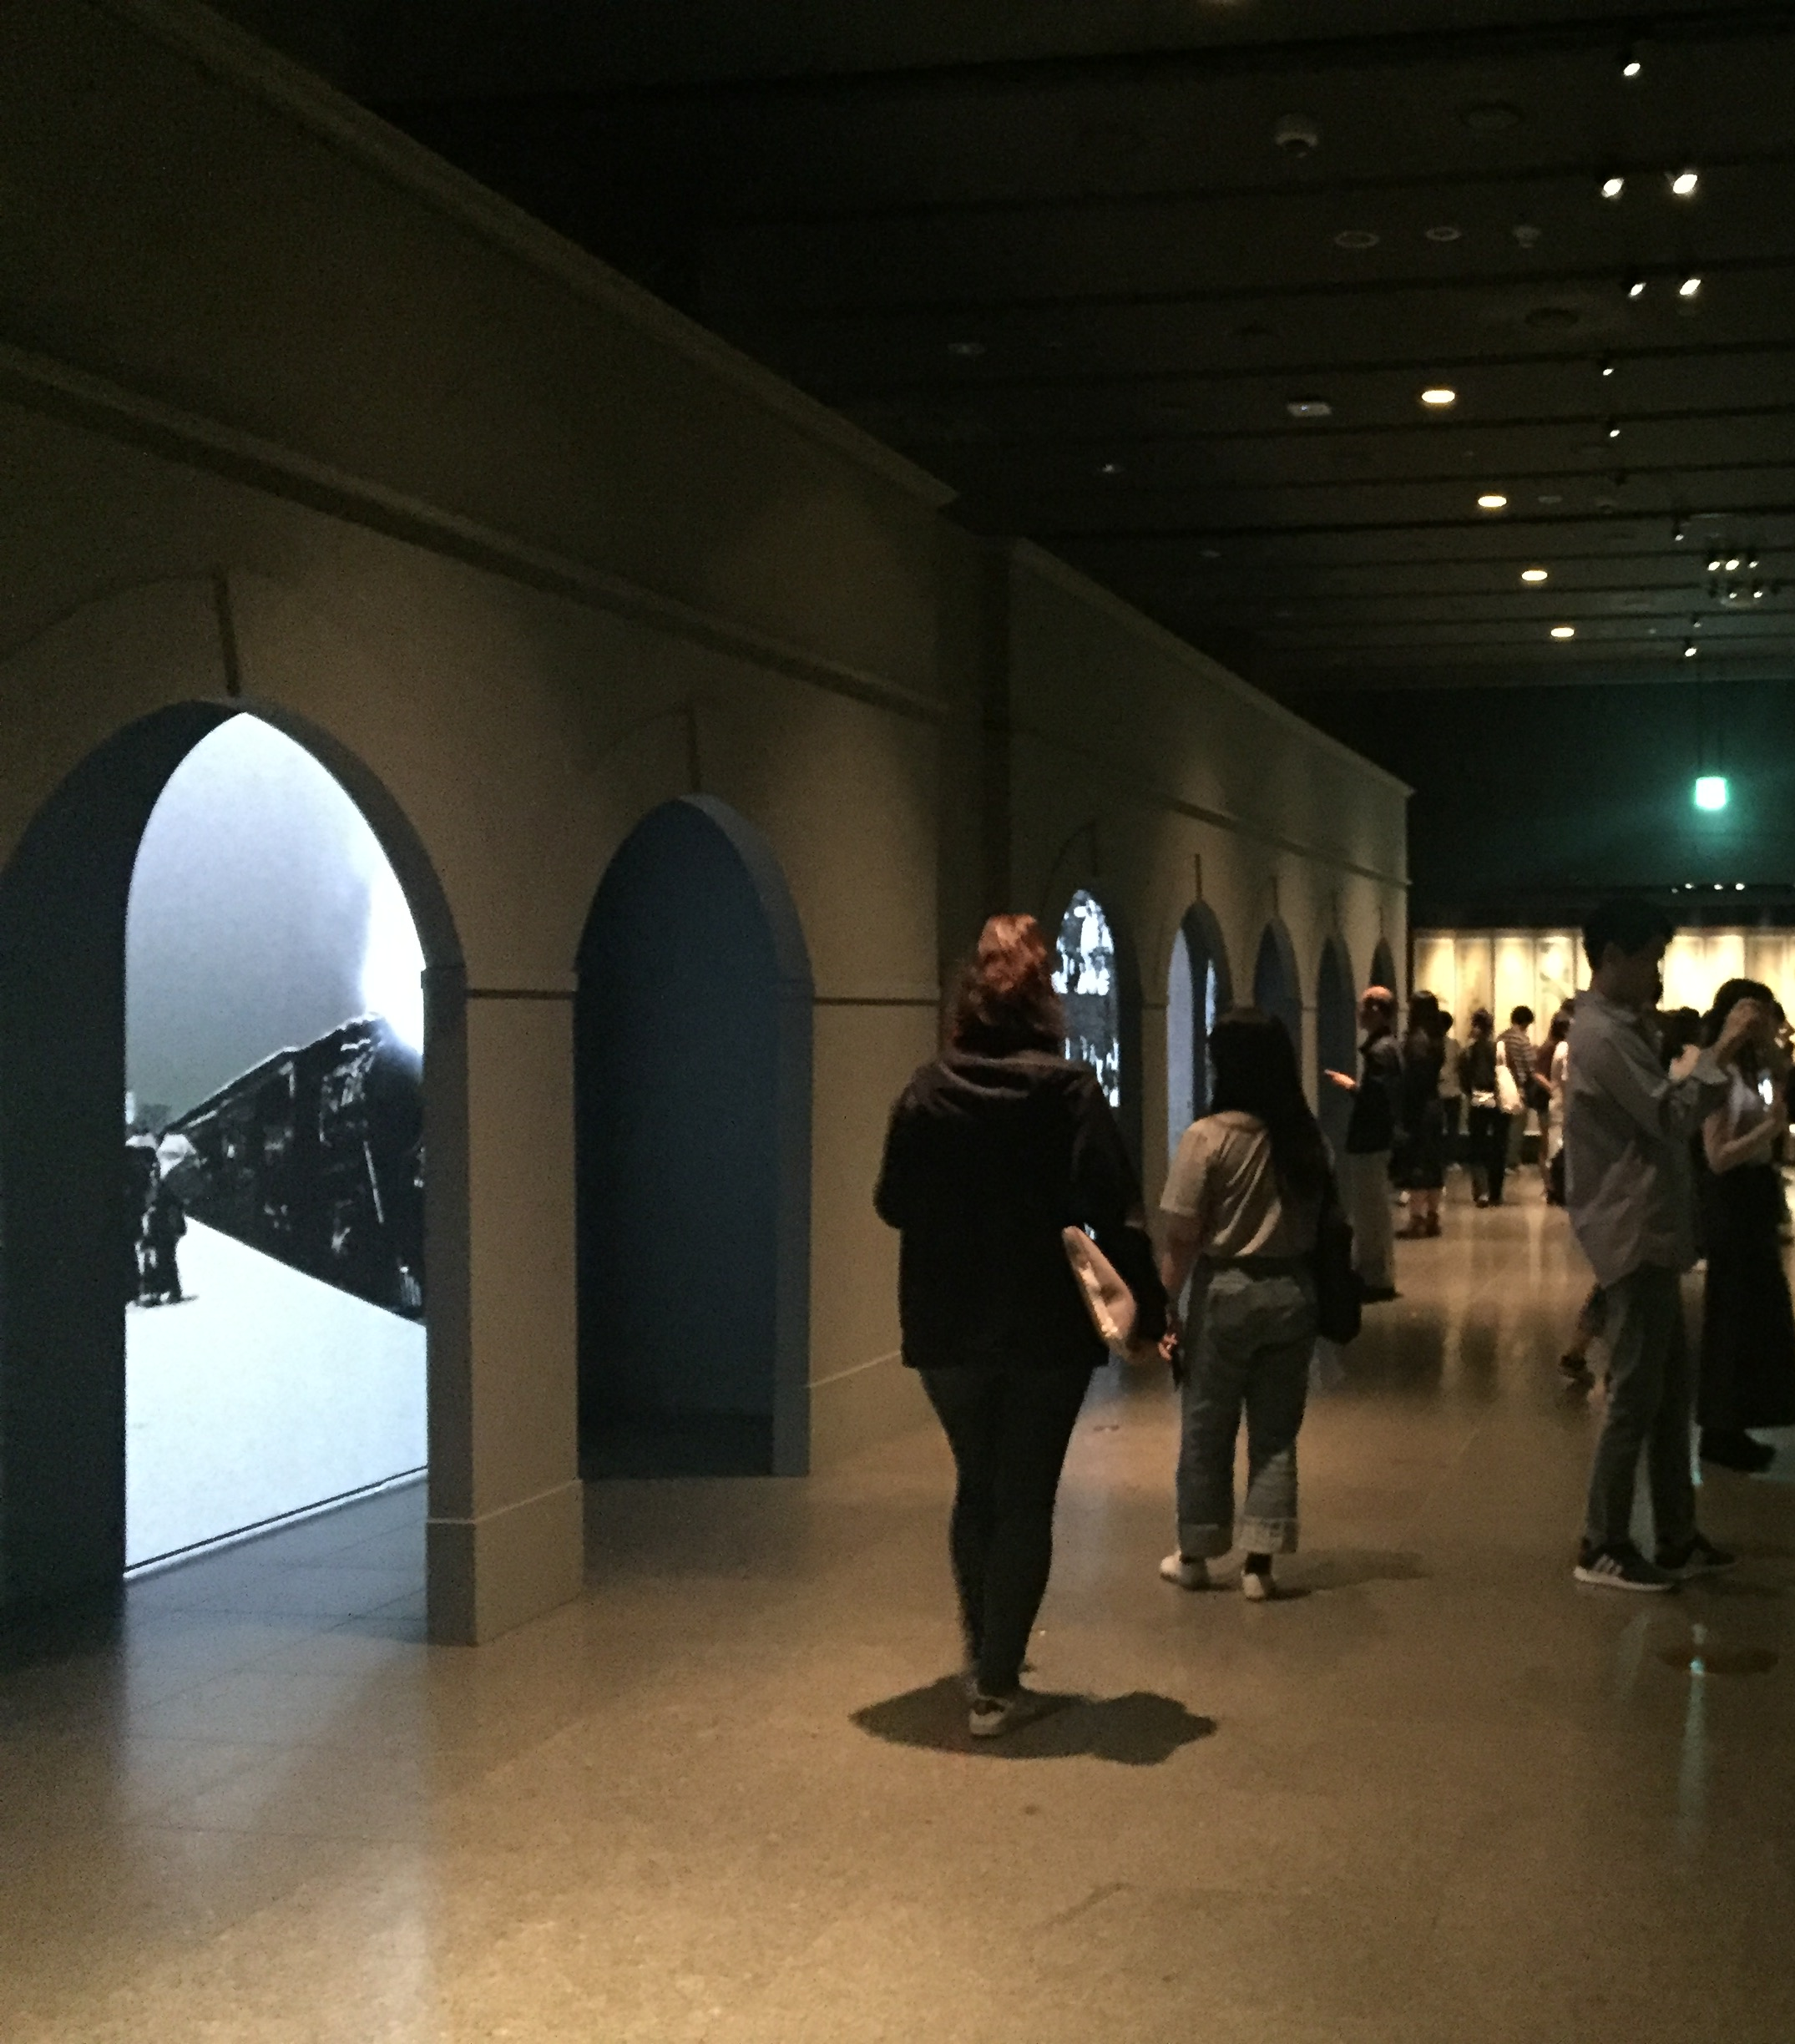
미술! 인류 역사에서 미술이란?

Slide 2
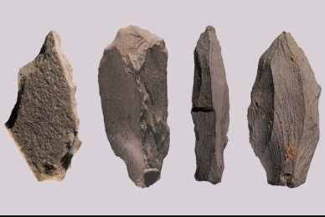
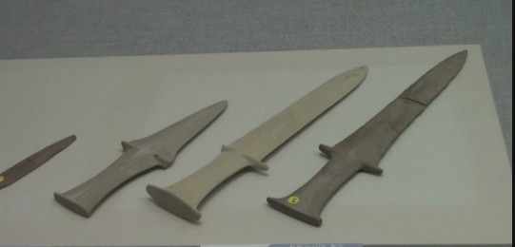
미술의 시작-역사의 시작
이 조형물들은 미술품인가?
미술품이 아니라면 무엇인가?
생존을 위한 조형물이 미술품의 시작인가?

Slide 3
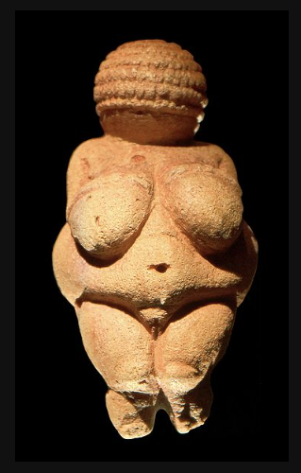
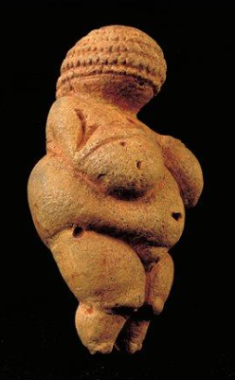
빌렌도르프 비너스. 높이 11cm. 석회암. 구석기 시대.

Slide 4
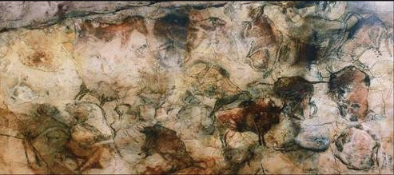
알타미라 동굴벽화. 구석기시대. 스페인

Slide 5
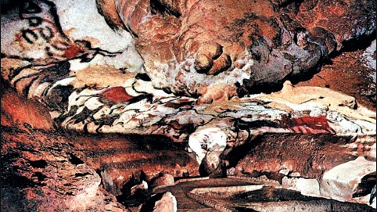
라스코 동굴벽화 - 프랑스

Slide 6
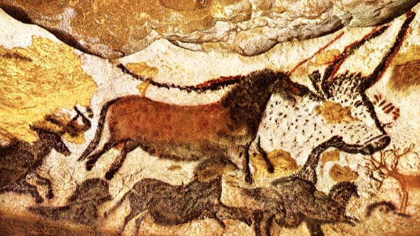
라스코 동굴벽화 - 프랑스

Slide 7
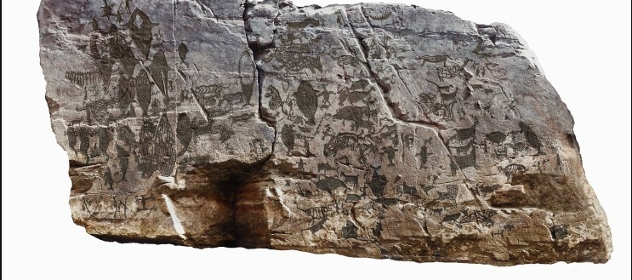
경북 울주군 반구대 암각화. 신석기시대~청동기시대 추정

Slide 8
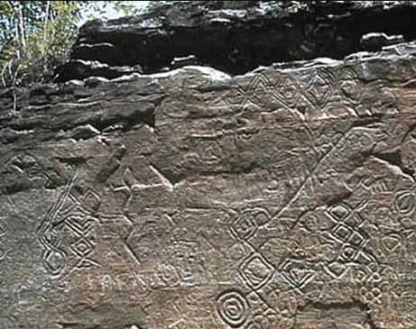
천청리 암각화
경북 울주군 천청리
청동기시대~

Slide 9
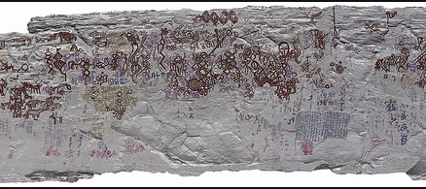
천청리 암각화 전체

Slide 10
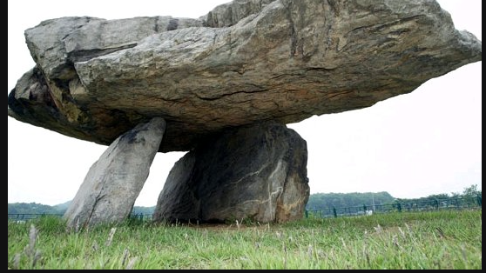
고인돌. 청동기시대. 인천 강화군 하점면

Slide 11
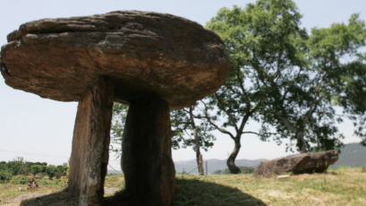
고창 고인돌

Slide 12
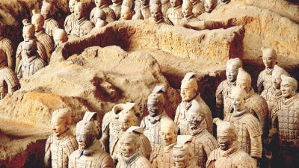
진시황릉. 중국

Slide 13
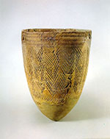
빗살무늬토기

Slide 14
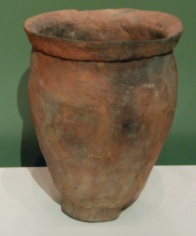
민무늬토기

Slide 15
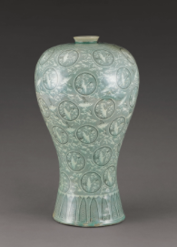
고려 청자 상감 운학무늬 매병

Slide 16
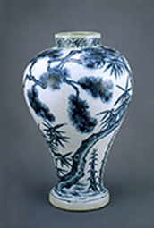
조선 청화백자 송죽무늬매병

Slide 17
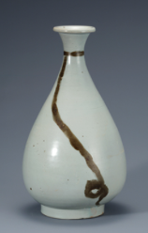
이조 백자 철화 끈무늬 병

Slide 18
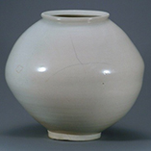
달항아리

Slide 19
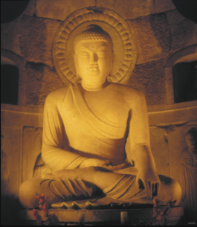
석굴암 본존불

Slide 20
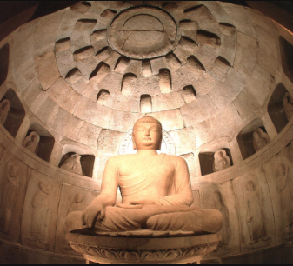
석굴암 내부 천정

Slide 21
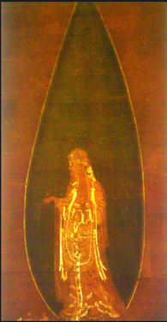
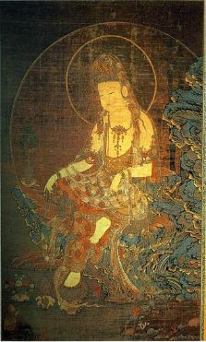
고려불화

Slide 22
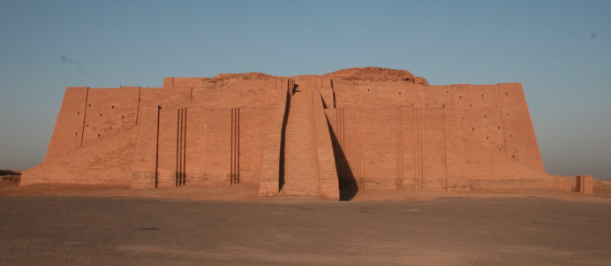
지구라트

Slide 23
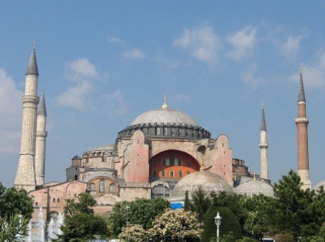
비잔틴 양식 소피아 대성당

Slide 24
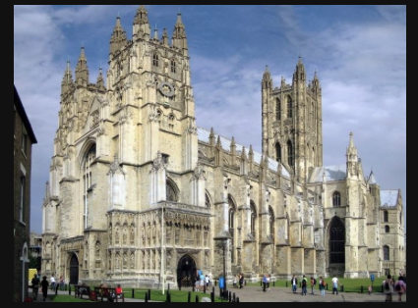
고딕 양식 랭스 대성당

Slide 25
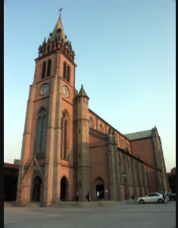
명동성당

Slide 26
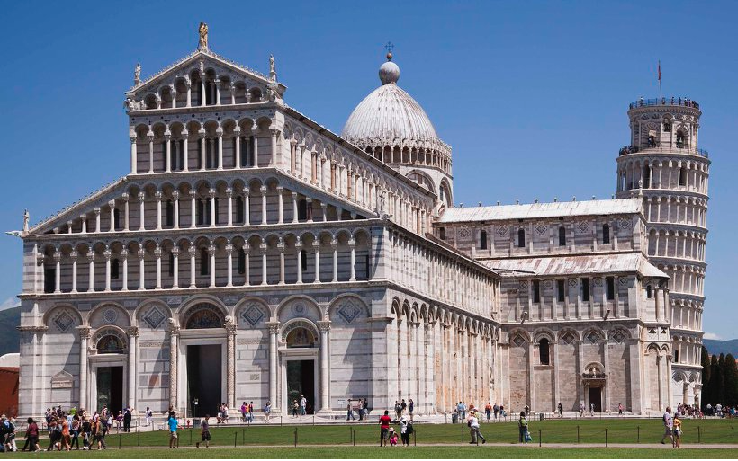
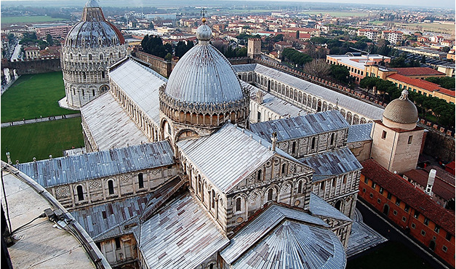
로마네스크 양식 피사 대성당

Slide 27
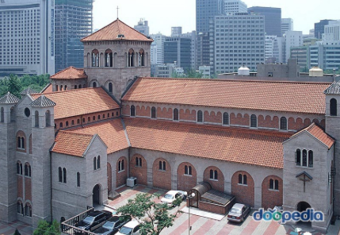
한국성공회 대성당

Slide 28
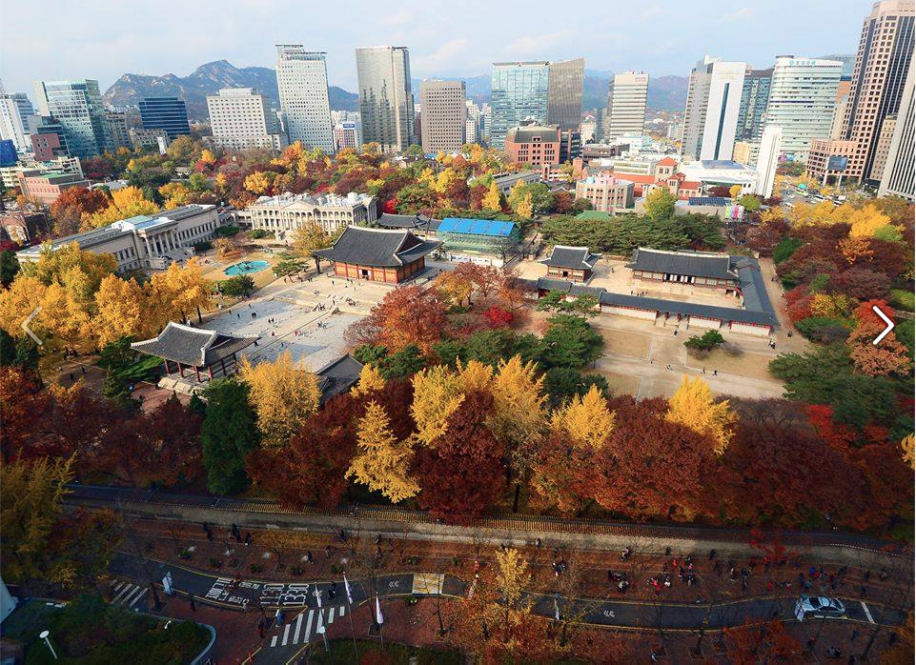
덕수궁 가을 정경

Slide 29
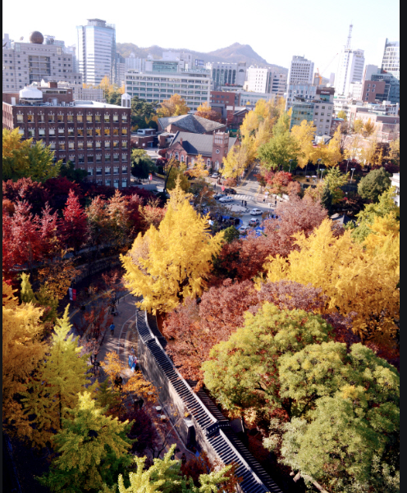
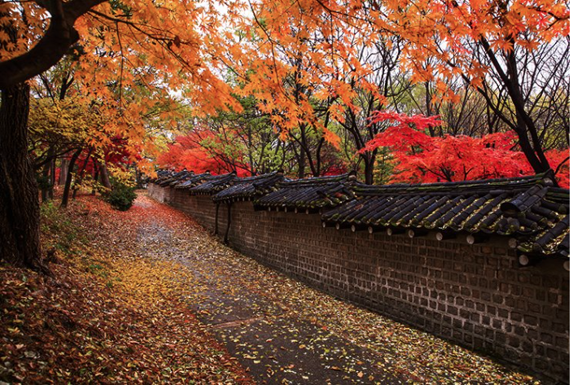
덕수궁 돌담길 가을

Slide 30
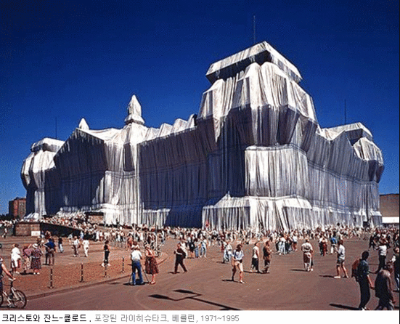
대지미술

Slide 31
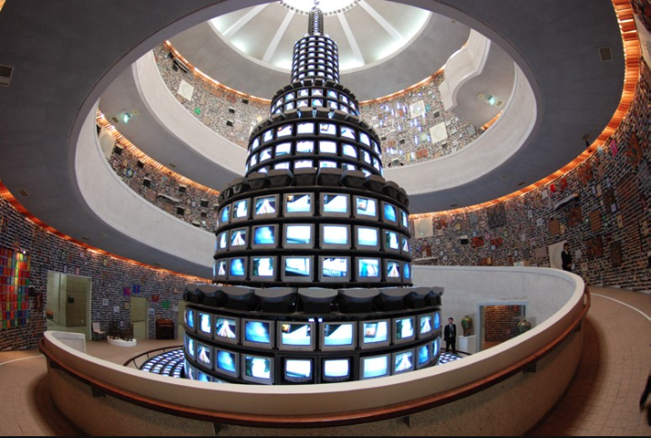
비디오아트 백남준 다다익선

Slide 32
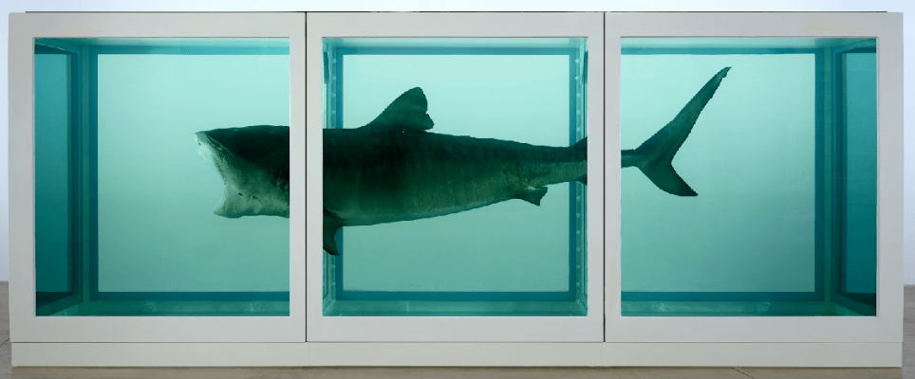
데미안 허스트 아무도 슬퍼하지 않는 물리적 죽음

Slide 33
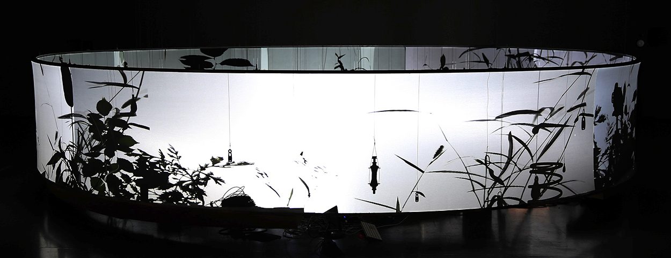
이예승 빛으로 그린 수묵

Slide 34
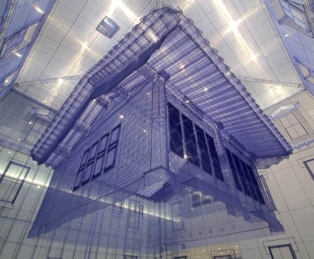
서도호 향수병

